Slide 1
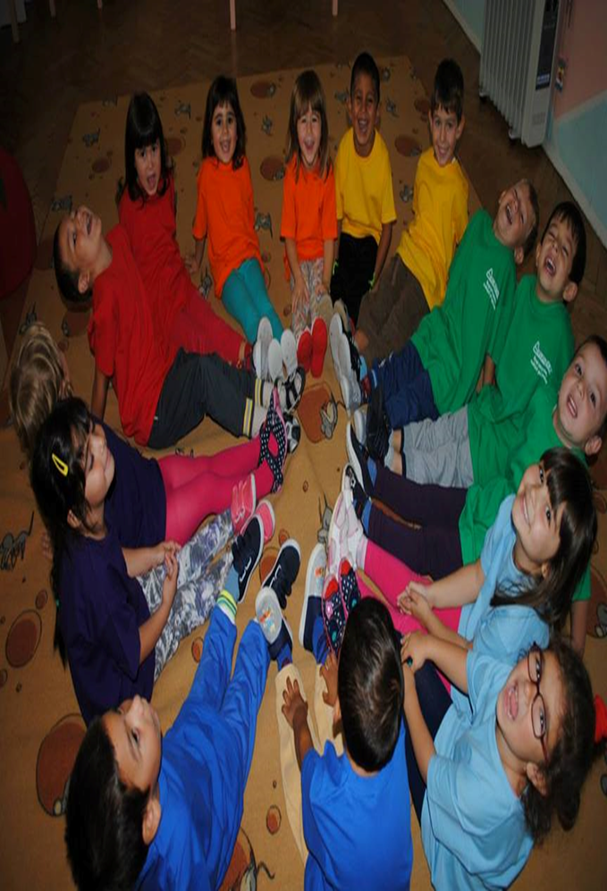
«Възможности за повишаване ЕИ на учителя чрез развиване на социалната компетентност на децата в детската градина»

Slide 2
. Мотивация за избор на темата:
недостатъчни практически
умения след дипломиране
родителски атаки
нов закон
лоша дисциплина
в класната стая
безчет новоизлизащи правилници и наредби
свръх документация
липса на влияние на учителите върху решенията в системата
неадекватно заплащане
липса на административна подкрепа
“Продължаваме да увеличаваме изискванията към учителите, но не увеличихме времето, ресурсите и подкрепата. Всичко това води до деморализация и високи обороти.”
Ричард Ингерсол, професор по образование и социология в университета в Пенсилвания
Ефект:
Голяма част от учителите променят
отношението си към професията; около 30% я напускат през първите пет години.

Slide 3
Алтернатива
програми за социално и емоционално учене
насърчават семейни и училищни партньорства
предоставят на подходящо обучение
научават деца и възрастни да прилагат социални и емоционални умения
водят до подобряване постиженията чрез познавателни, емоционални и социални измерения
включват непрекъсната оценка и подобрение
предават опит за ангажиране на учебната среда

Slide 4
Експериментално изследване:
Цел
Обект на изследването
Повишаване ЕИ на педагогическия екип на IVа група в ДГ№2 „Знаме на Мира” – гр. Балчик.
Наличие на емоционални и социални умения за ефикасно общуване у децата и педагозите.
Повишаването на социалната компетентност на децата и учителите в групата ще повиши ЕИ на педагозите.
Хипотеза
Предмет на изследването:
Възпитателно- образователна среда, насърчаваща сътрудничество между деца, родители и педагогически екип. .

Slide 5
Методи на изследването:
„Професионални тестове за ЕИ“ на Хари Толи и Робърт Ууд, групирани по петте сфери на ЕИ:
самоконтрол
самопознание
емпатия
мотивация
социални
умения

Slide 6
Преобразуващ етап

Slide 7
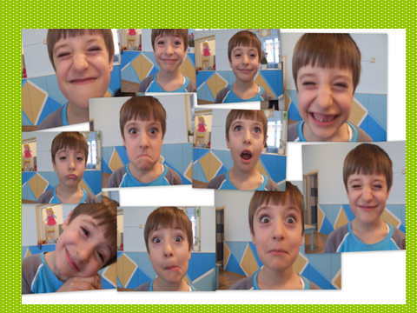
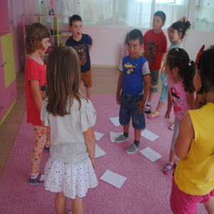
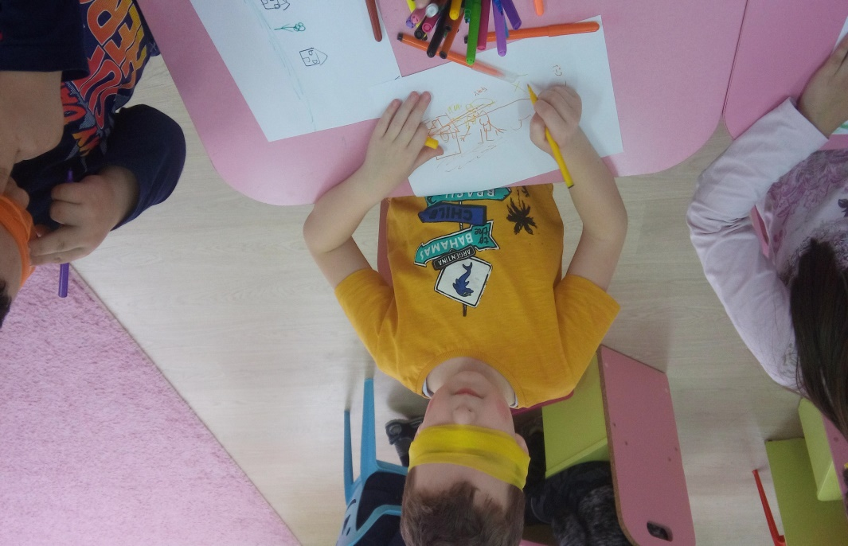
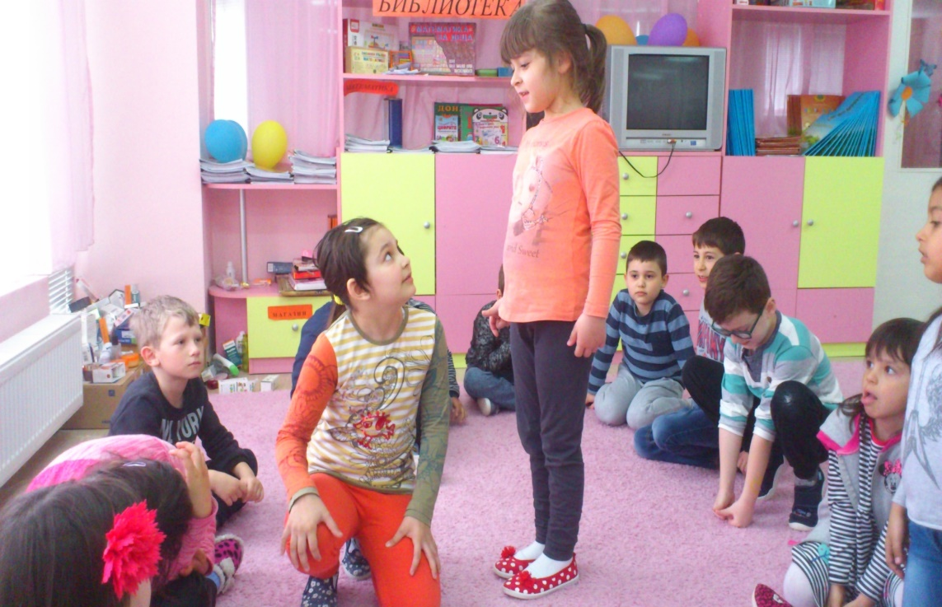
I. Модул „Емоционални умения при децата“
Подмодул „Самопознание“
„Отгатване на чувства”
„Азбука на емоциите”
„Албум на чувствата"
„Рисуване със
затворени очи”
„С изключен звук"

Slide 8
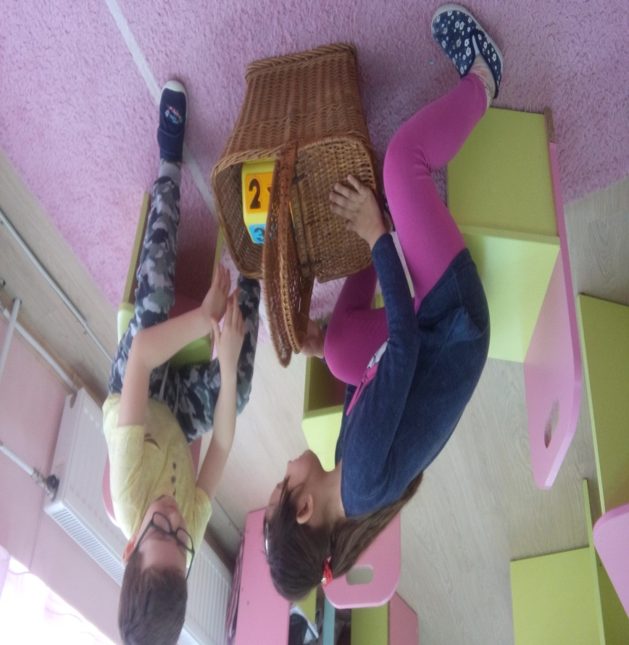
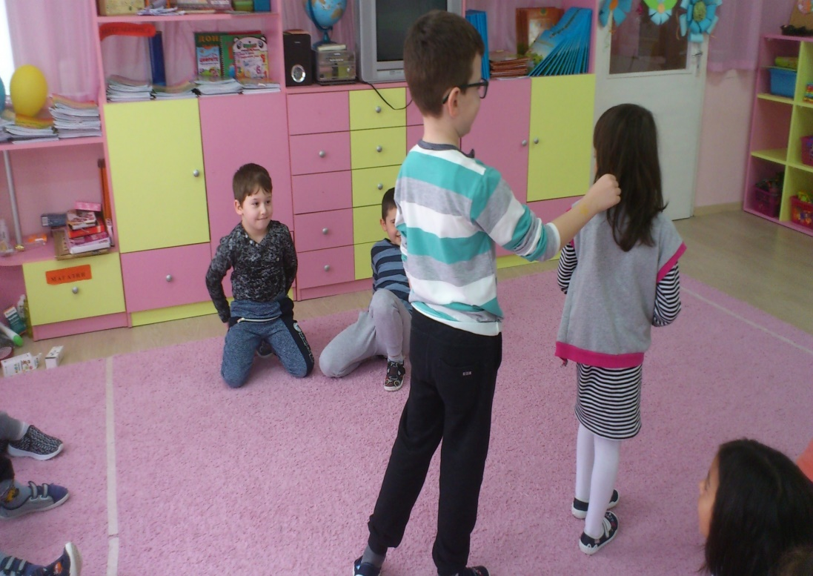
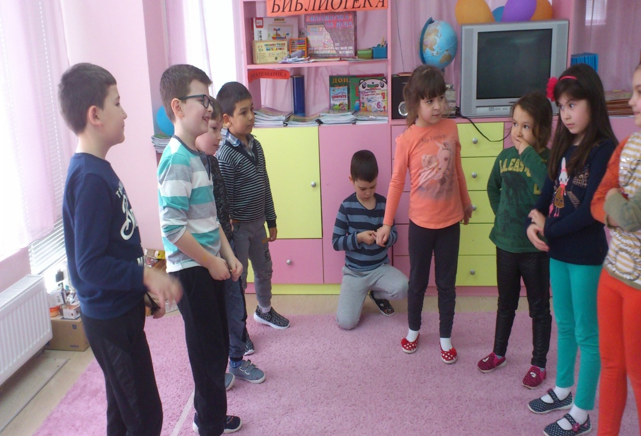
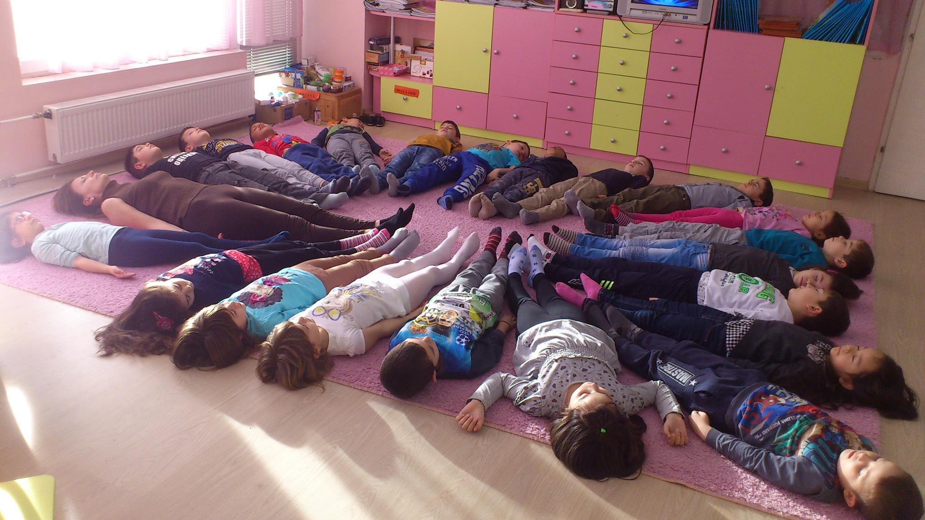
Подмодул „Самоконтрол“
„Успокояваща кошница”
„Стой спокоен"
„Игра за решения”
Релаксиращи техники

Slide 10
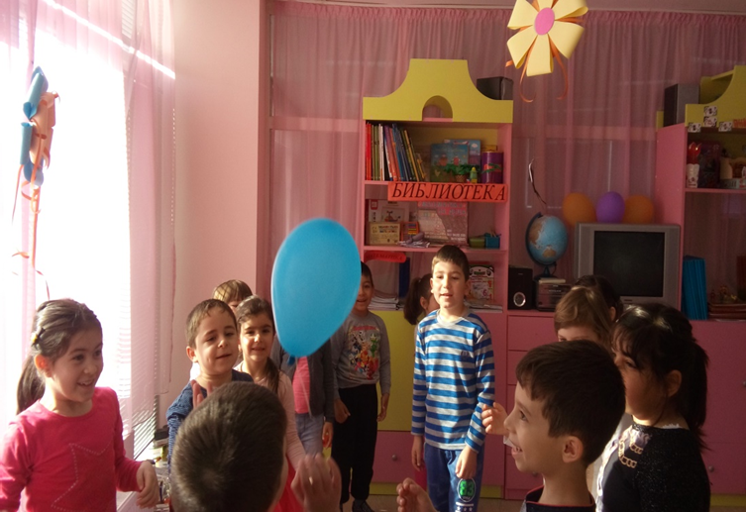
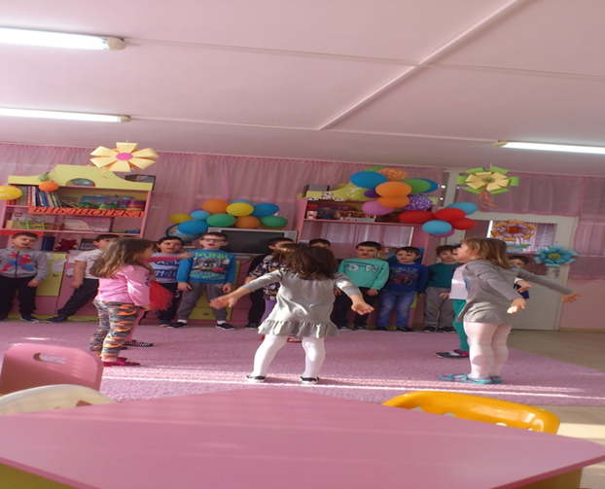
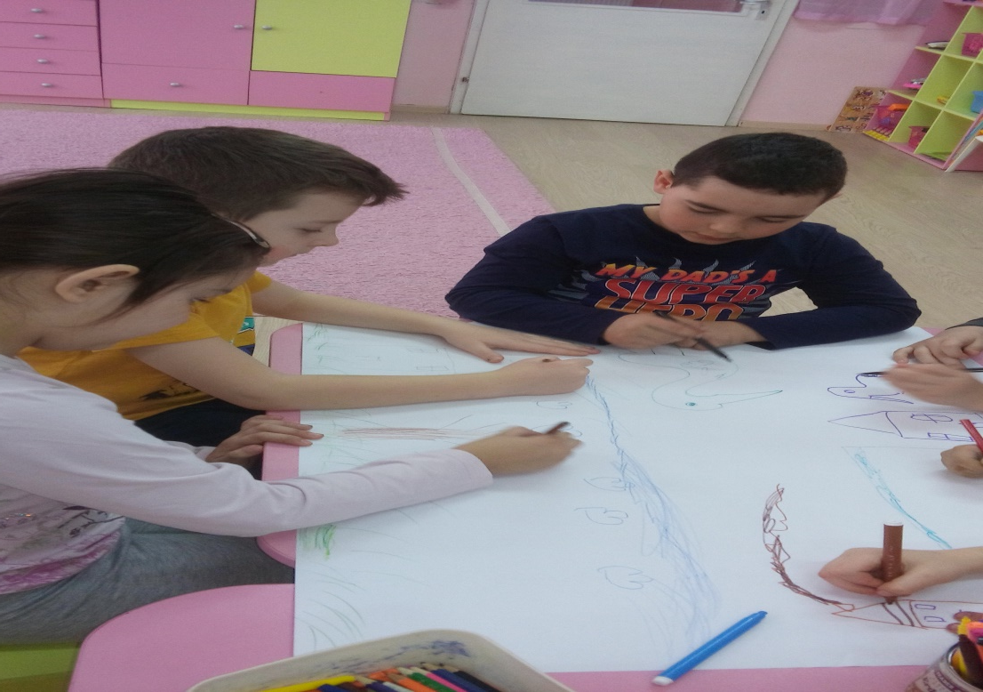
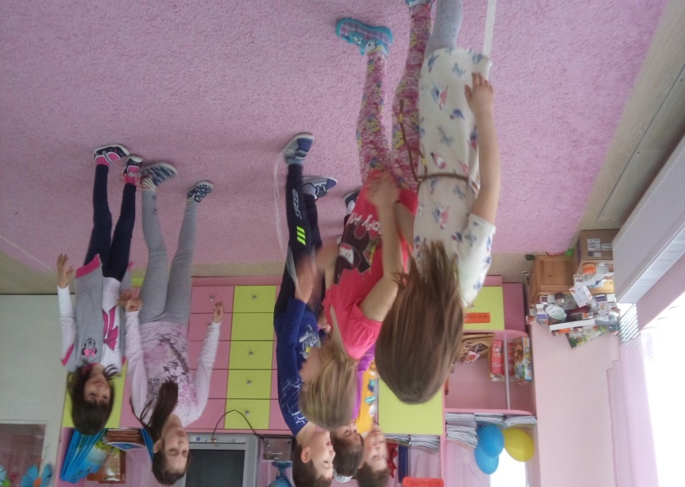
Подмодул „Мотивация”.
“Весел волейбол”
„Въздушен хокей“
„Обща рисунка“
„Робот”

Slide 11
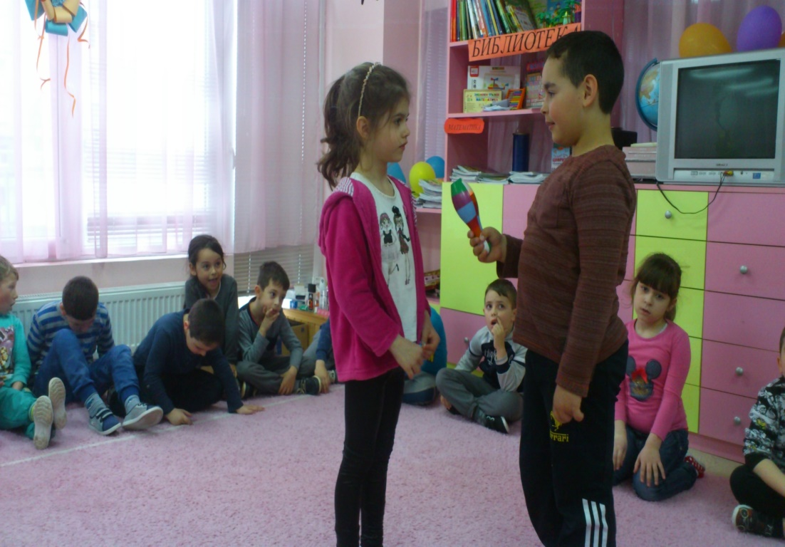
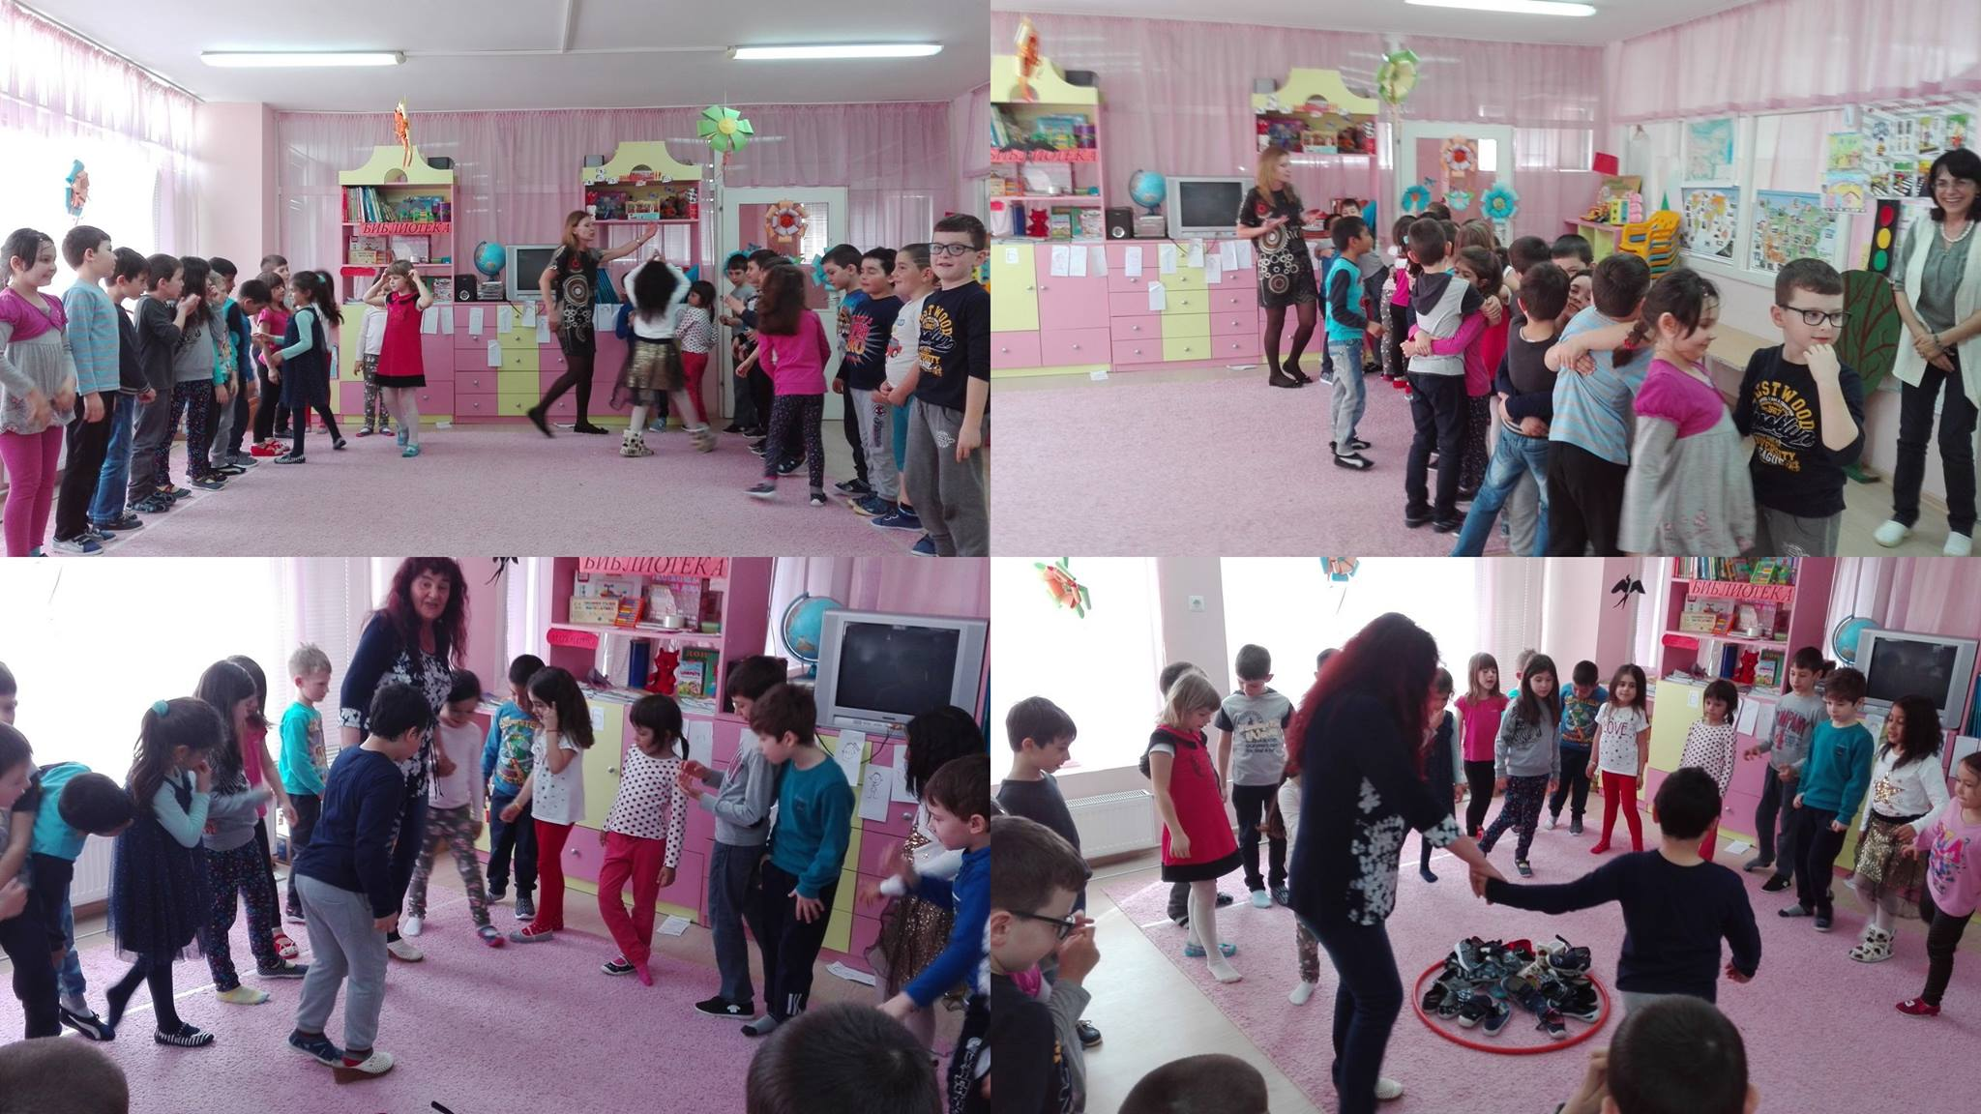
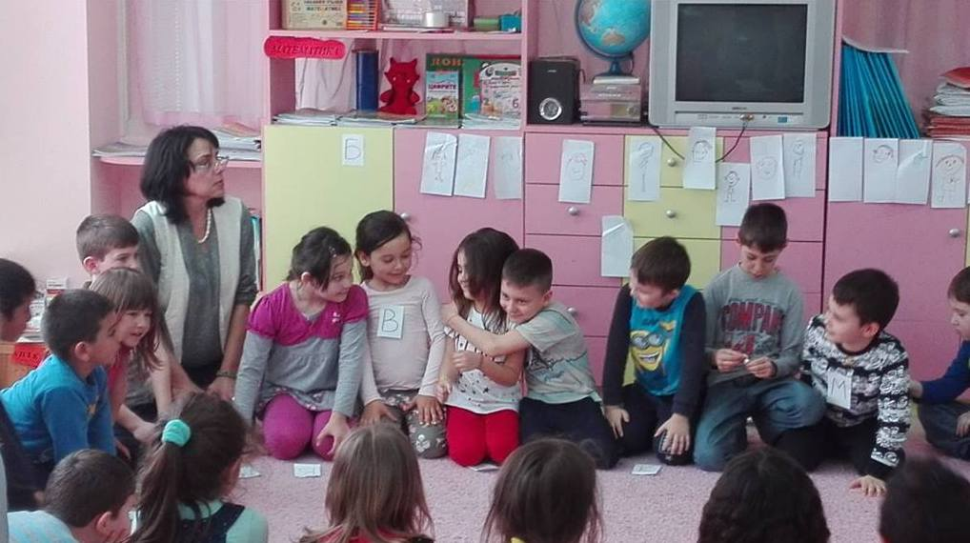
Подмодул „Социални умения”
„Миши стъпки“
„Интервю”
„Предай нататък“
„Подвижните думи”

Slide 12
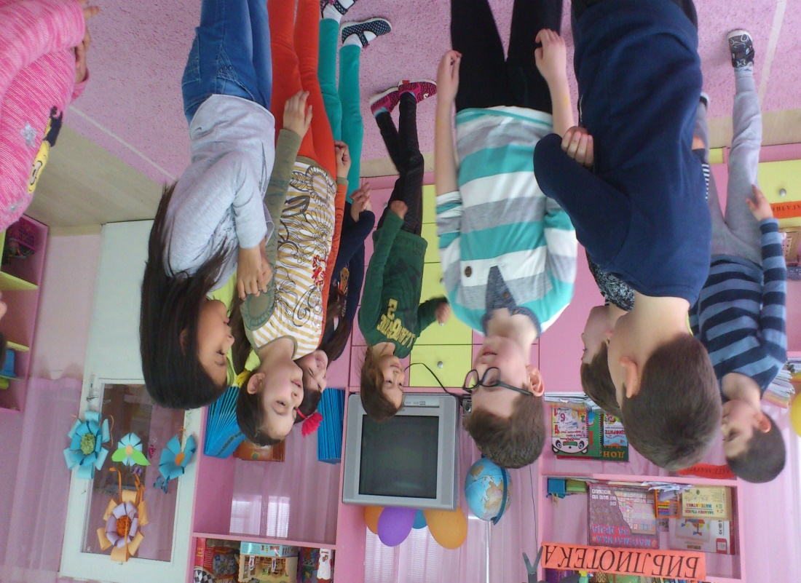
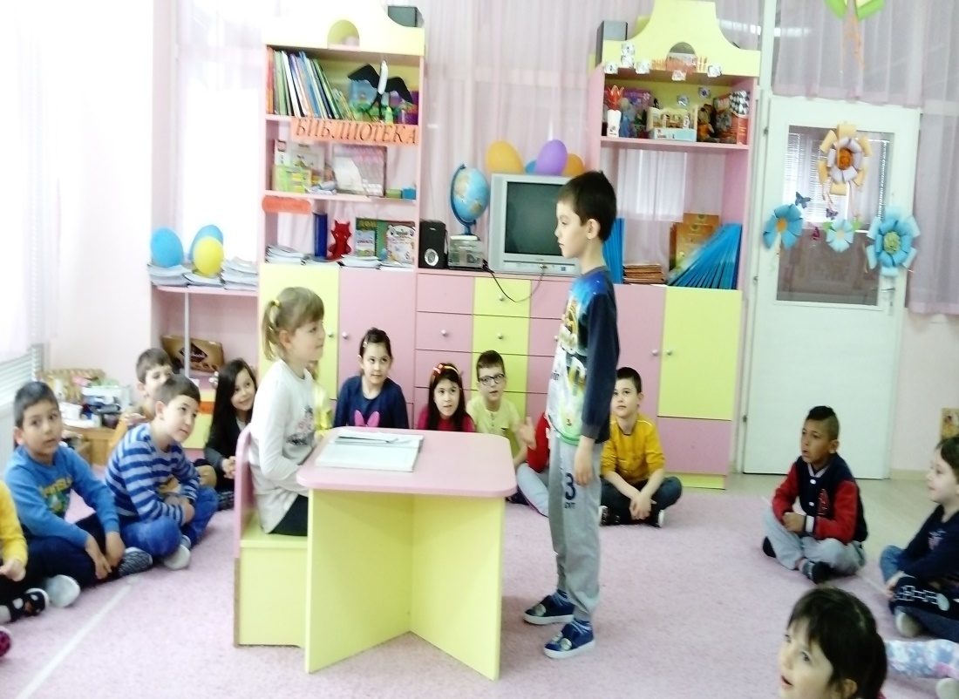
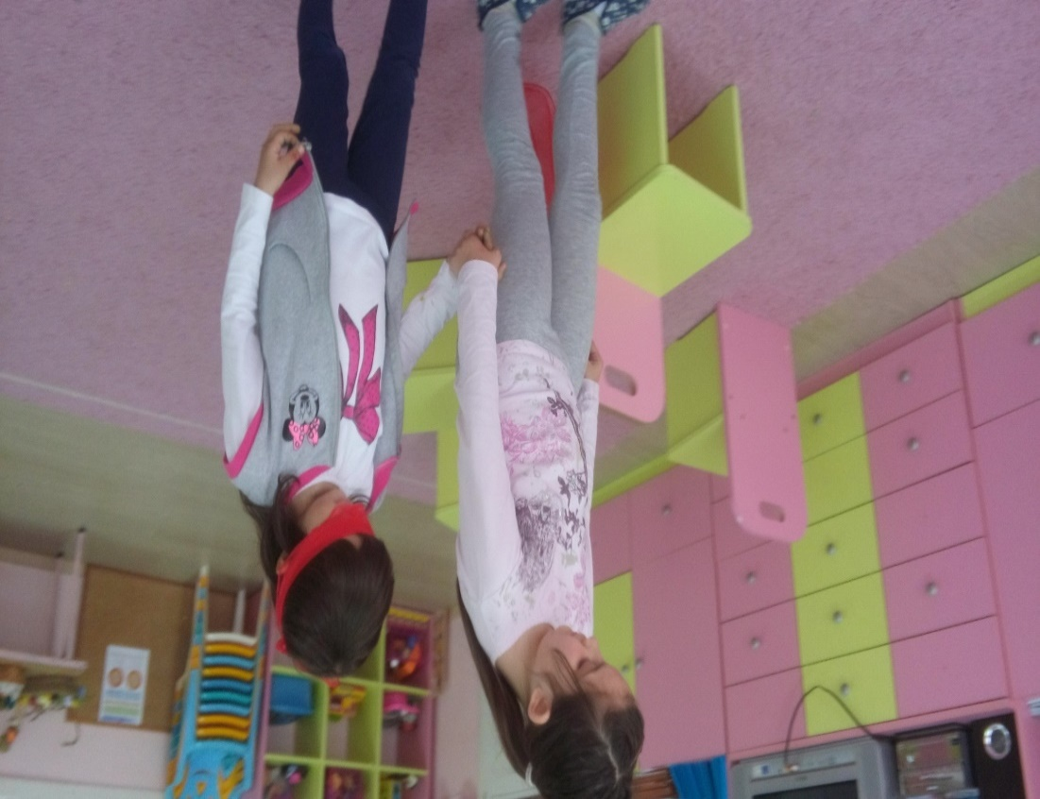
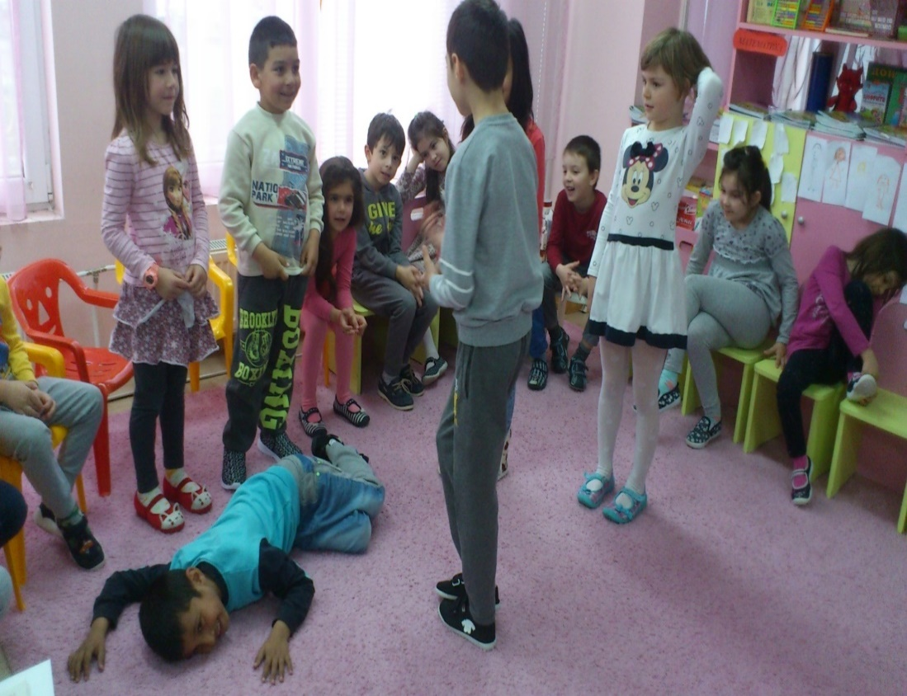
Подмодул „Емпатия”
„Пералня“
Съставяне на списък с добрите обноски
„Водене на сляп”
„Как се чувства?“

Slide 13
II. Модул „Емоционални умения при учителя“
Практически дейности, включващи механизми за справяне със стреса чрез:
Информация за четирите EИ умения (възприятие, употреба, разбиране и управление на емоциите)
Иновативни стратегии за повишаване на всяко умение на EИ
Дейности, симулации и дискусии, свързани с осъзнаване на това как уменията на ЕИ играят важна роля при вземане на решения, управление на стреса, междуличностните отношения, изграждането на екип, и на цялостното качество на живот на човек

Slide 14
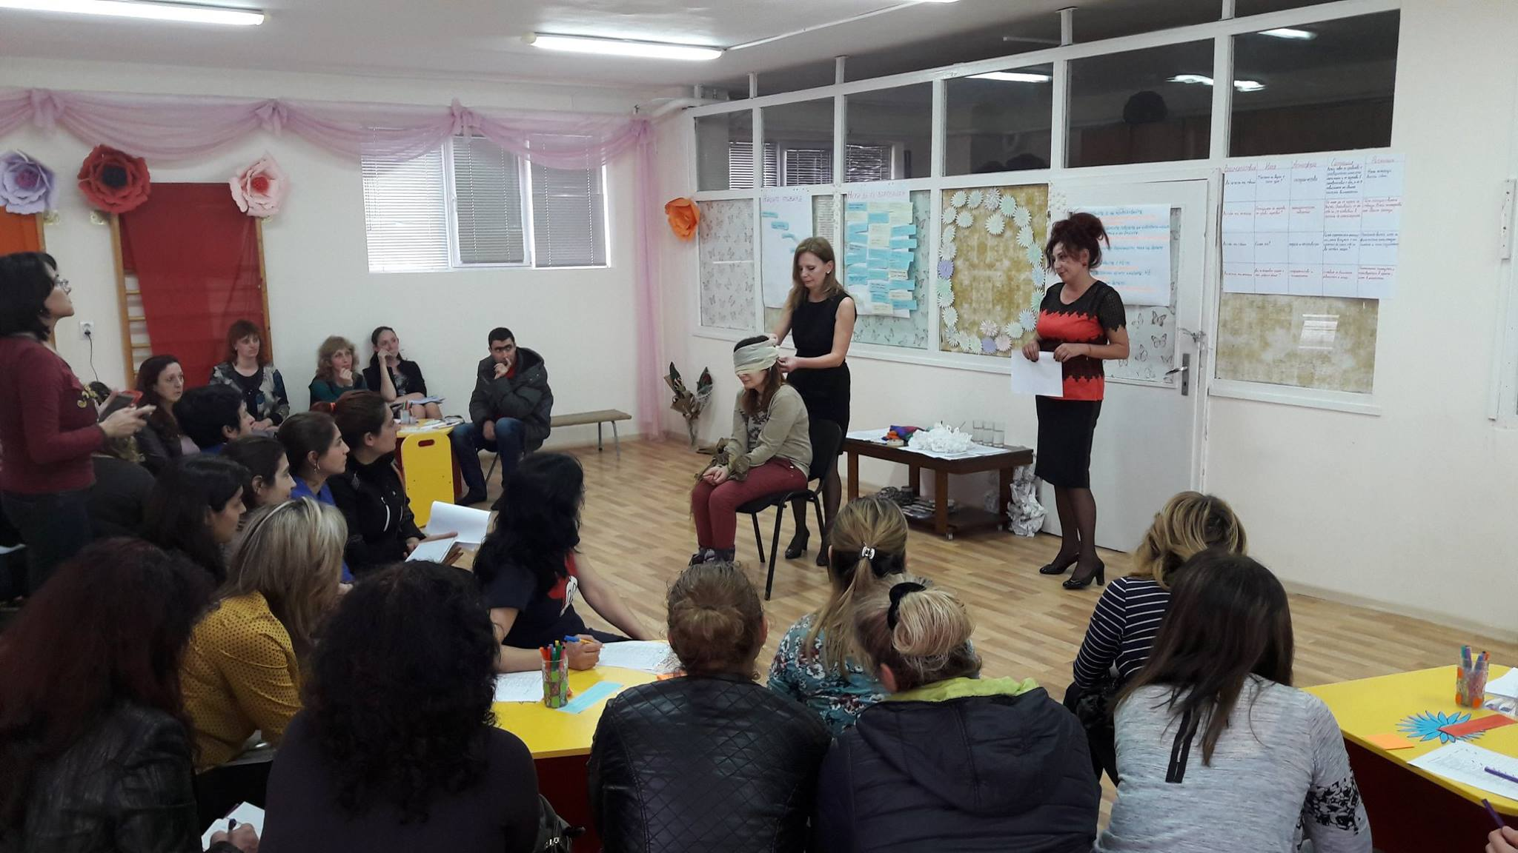
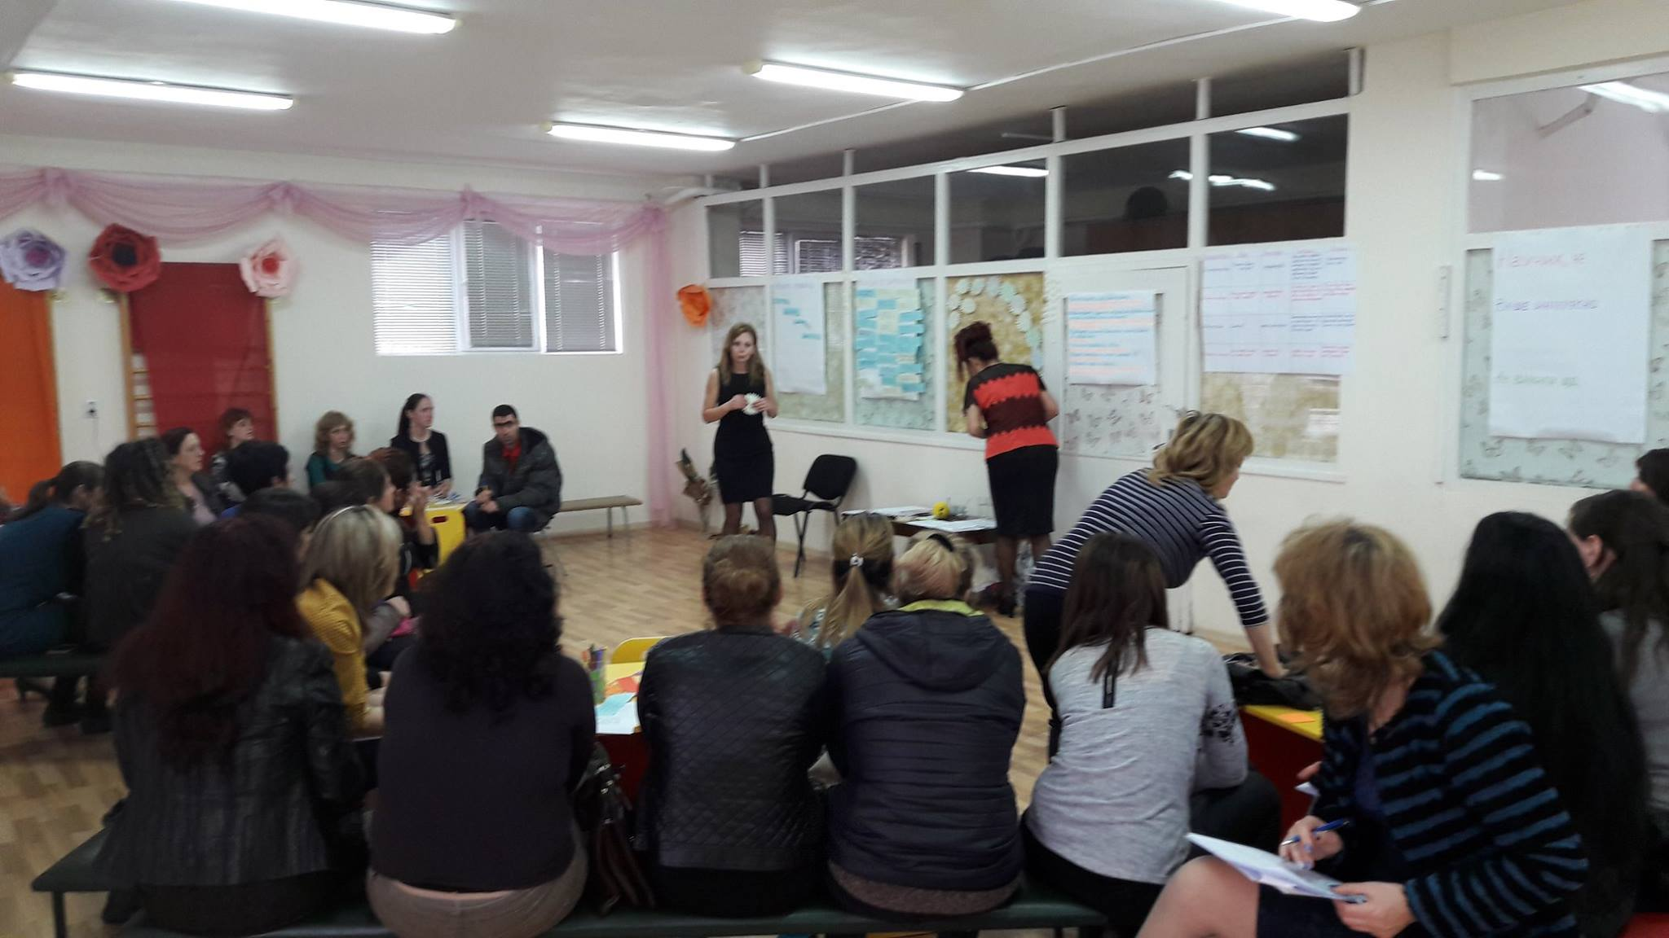
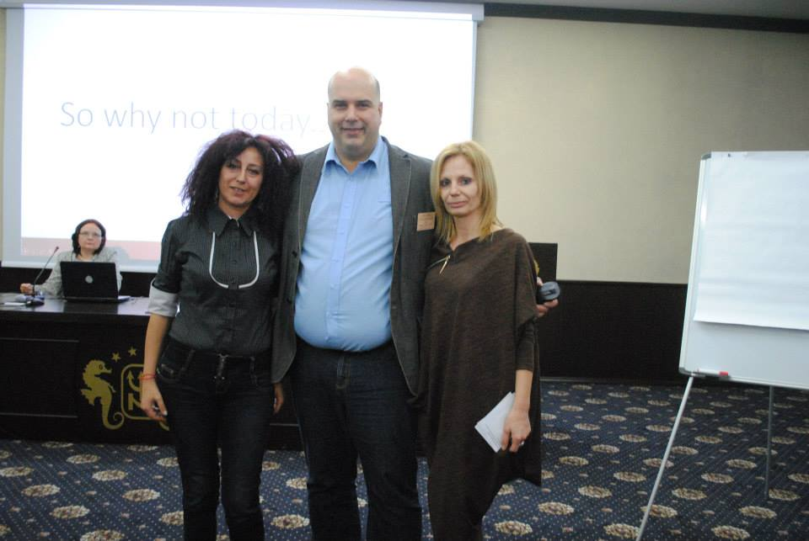
Тренинг с родители „Как да възпитаме здрави и успешни деца“
VI Пролетна конференция на психолозите в България „Психичното здраве и благополучие на учителя и неговите възпитаници“.
Тренинг "Родители и учители – приятели и партньори"

Slide 15
Въпросник,
свързан с всяко едно от четирите ЕИ умения
1.1. Възприемане на емоции
Събитие, дейност, присъстващи хора | Емоция/ интензитет /моя гледна точка/ | Емоция/ интензитет /чужда гледна точка/
Среща между родител и учител във връзка с поведението на Иван | - леко нервно; - много предпазливо; - съчувстващо. | - намръщен: натъжен; - широко отворени очи: учудване; приведено напред тяло: интерес.

Slide 16
1.2. Ефективно използване на емоциите
Моята среда и нейния ефект върху мен и останалите
Пример: - след закуската в 10.00 часа в дъждовен ден децата са уморени и отегчени; - аз съм уморена също и ми е трудно да бъда енергична и ентусиазирана;
Как генерирам настроение у себе си и останалите?
Дейност, събитие | Желано състояние | Как да го постигна
Да се срещна със Светла и да обсъдя .. | Да съм нимателна, търпелива, спокойна, съчувстваща. | Прочистване на съзнанието предварително чрез визуализация,

Slide 17
Емоция/ интензитет
Пример: умерено чувство на неудовлетвореност;
Продължителност на емоцията
През голяма част от времето, прекарано с децата;
Предхождащ събития
Децата продължаваха да не внимават въпреки моите предупреждения;
Емоционална прогресия
От раздразнение към гняв - към вина и успокоение;
Събития около емоция трансформация / освобождаване
Те прекратиха когато им съобщих, че ще отнема от времето им за игра;
Възможни причини за възникване на емоцията
Почувствах раздразнение, че децата не внимаваха докато аз обяснявах;
Възможни причини за прогресиране на емоцията
- Раздразнението премина в гняв когато те ме игнорираха; - почувствах се виновна заради санкционирането на децата; - след по-дълго размишление аз реших, че техните постъпки оправдават моето наказание и се успокоих.
1.3. Разбиране на емоциите

Slide 18
1.4. Управление на емоциите.
Емоция
Безпокойство
Начало
Оценка: чувствам се притеснен/а
Ход/ стратегии за справяне
Припомняне на моите силни страни и опитване да дам най – доброто от себе си и да бъда себе си
Ефикасност на използваните стратегии
в общи линии усещам лека тревожност и раздразнителност
Други възможни стратегии
- дълбоко дишане; - планиране на ситуация, в която се чувствам по – сигурна; - сутрешна йога; - кратка почивка за глътка свеж въздух през свободните ми минути преди оценката;

Slide 19
Сравнителен анализ: вход - изход
ЕИ млад учител

Slide 20
ЕИ старши учител
изход

Slide 21
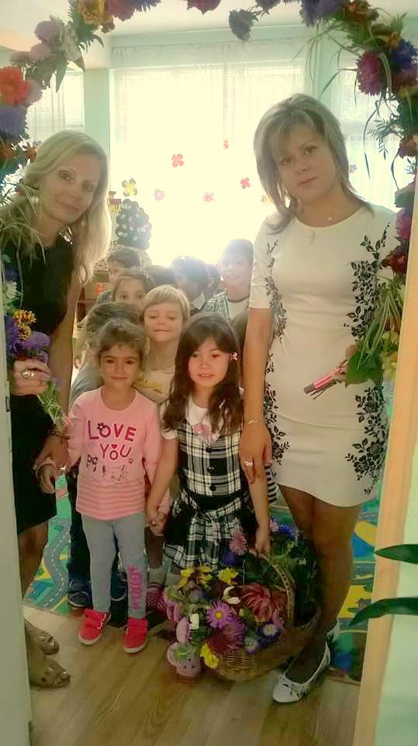
Благодарим
за
вниманието!
Светлана Лазарова, ст. учител, I ПКС,
ДГ№2 „Знаме на Мира”- гр. Балчик
email: svetla_balchik@abv.bg
Нели Димитрова, учител,
ДГ№2 „Знаме на Мира“- гр. Балчик
email: nelita_91@abv.bg

